Slide 1
Slovenska nacionalna knjižnica: Narodna in univerzitetna knjižnica
dr. Eva Kodrič-Dačić

Slide 2
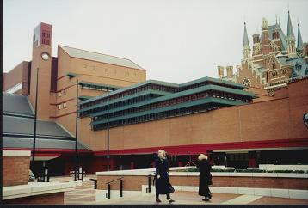

Slide 3
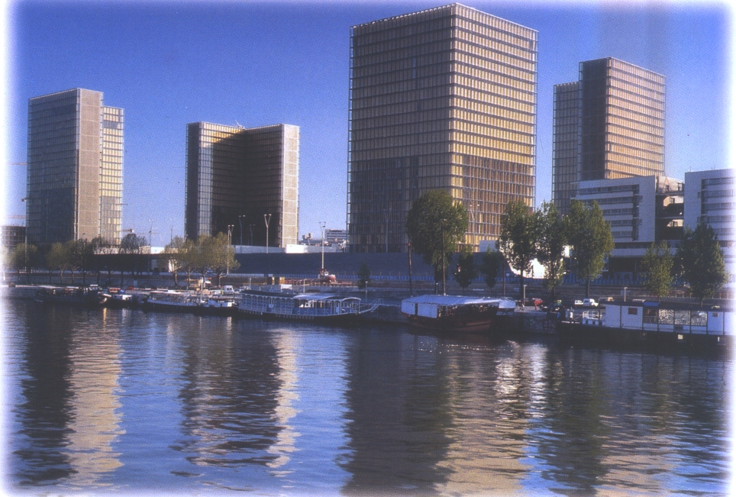

Slide 5
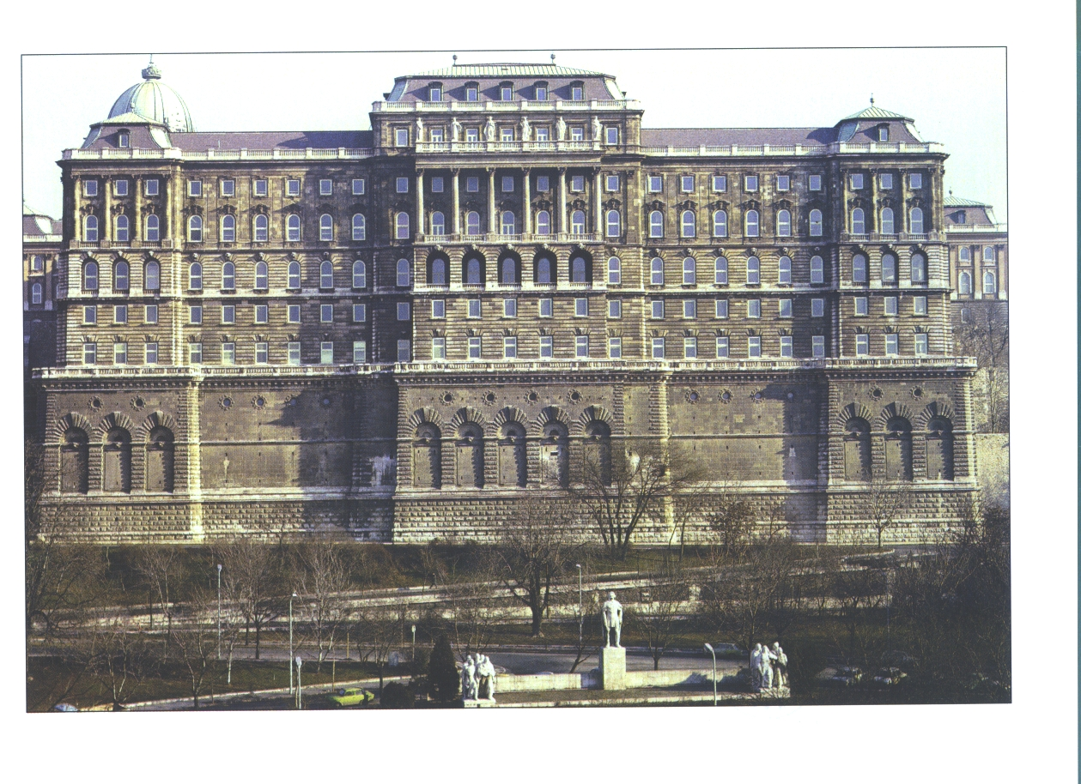

Slide 6
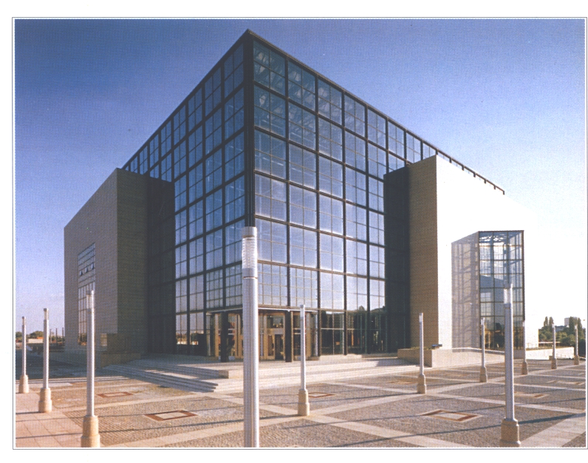

Slide 7
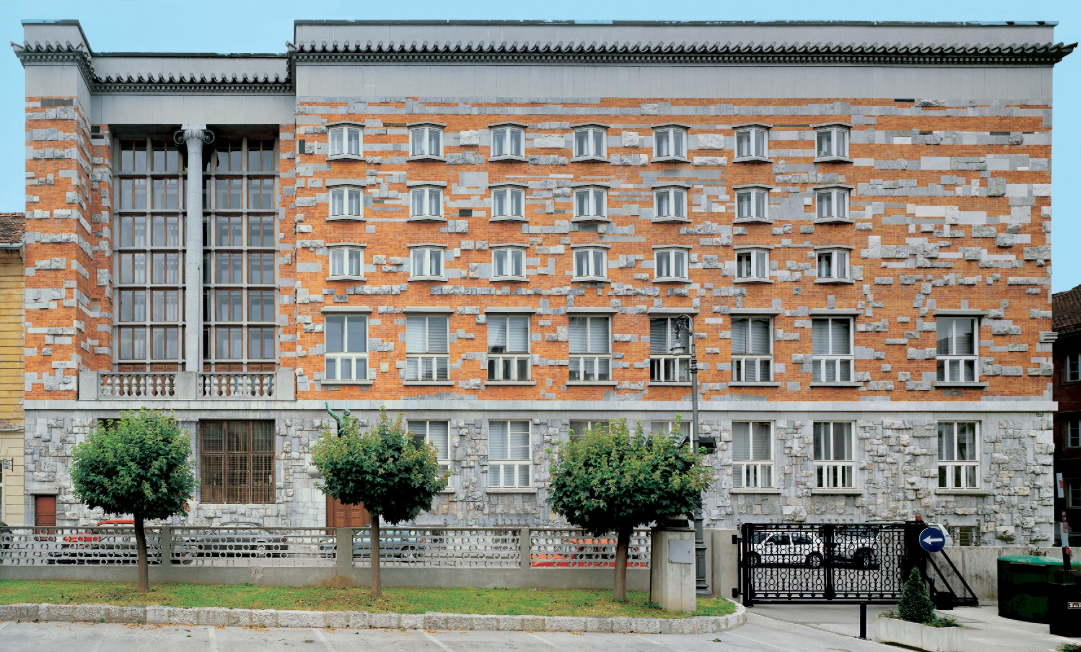

Slide 8
Narodna in univerzitetna knjižnica
1774 (1791) – ustanovitev,
1938 – univerzitetna knjižnica,
1945 - nacionalna knjižnica,
preko 2,5 milj enot gradiva, cca 150 zaposlenih,
http://www.nuk.uni-lj.si

Slide 9
funkcije knjižnice
nacionalna knjižnica,
osrednja državna knjižnica,
univerzitetna knjižnica,

Slide 10
nacionalna knjižnica
izgradnja in oblikovanje temeljne nacionalne zbirke:
slovenika (knjižnično gradivo, ki je nastalo na slovenskem ozemlju, katerega avtorji so Slovenci, ki je napisano v slovenskem jeziku, ki se po vsebini nanaša na Slovenijo in Slovence),
obvezni izvod publikacij (1807 – 2006),

Slide 11
nacionalna knjižnica
izdelava tekoče in retrospektivne nacionalne bibliografije in izvajanje drugih funkcij nacionalne bibliografske kontrole:
tekoča nacionalna bibliografija,
WorldCat, Index Translatiorum, CIP, Slovenski agenciji ISBN, ISMN, ISSN center Slovenija…,

Slide 12
osrednja državna knjižnica
spremljanje in usmerjanje slovenskega knjižničnega sistema:
izvajanje posebnih nalog v okviru nacionalnega vzajemnega bibliografskega sistema (koordinacija priprave strokovnih osnov za nacionalni vzajemni bibliografski sistem s svojega delovnega področja),
centralna katalogizacija slovenskega tiska 1968,
izmenjava obveznega izvoda in katalognih listkov med nacionalnimi knjižnicami republik federativne Jugoslavije 1975,
računalniško podprt vzajemni katalog 1988 COBISS,

Slide 13
osrednja državna knjižnica
spremljanje in usmerjanje slovenskega knjižničnega sistema:
matična knjižnica (matična služba, spremljanje razvoja knjižničnega sistema – Center za razvoj knjižnic, http://cezar.nuk.uni-lj.si , strokovno svetovanje, strokovno izpopolnjevnaje in usposabljanje knjižničnih delavcev),

Slide 14
Center za razvoj knjižnic
1963 Republiška matična služba,
1977 Bibliotekarski strokovni in znanstveno raziskovalni center,
1983 Enota za razvoj knjižničarstva,
1998 Državna matična služba za knjižničarstvo,
2004 Center za razvoj knjižnic v okviru Enote za razvoj knjižničarstva

Slide 15
Enota za razvoj knjižničarstva
Bibliotekarski izobraževalni center,
Bibliotekarski raziskovalni center,
Center za razvoj knjižnic,
Center za ohranjanje knjižničnega gradiva,
Informacijski center za bibliotekarstvo,

Slide 16
(Zakon o knjižničarstvu)
Center za razvoj knjižnic
zbira, obdeluje in posreduje statistične in druge podatke o delovanju knjižnic,
vodi razvid knjižnic,
pripravlja strokovne podlage za sprejem splošnih predpisov in strokovnih priporočil s področja knjižničarstva,
koordinira posebne dejavnosti osrednjih območnih knjižnic,

Slide 17
Center za razvoj knjižnic
svetovanje knjižnicam in izdajanje strokovnih mnenj na osnovi uveljavljenih strokovnih izhodišč,
raziskovalno in razvojno delo na svojem področju,
razvojni in aplikativni projekti s področja knjižničarstva,

Slide 18
Center za razvoj knjižnic
spopolnjevanje in usposabljanje knjižničnih delavcev,
promocija knjižnic in njihove dejavnosti,
posrednik med knjižnicami in pristojnimi ministrstvi ter drugimi subjekti, ki vplivajo na delo knjižnic,

Slide 19
Statistična merjenja
statistične meritve knjižnic na državni ravni (vis, spl, spec, nac),
SURS,
dostop do zbranih podatkov:
http://www.nuk.uni-lj.si/kis/1slovenske.html
http://www.libecon.org/
publikacije: Slovenske knjižnice v številkah,
BibSiSt – online (http://bibsist.nuk.uni-lj.si ),

Slide 20
Razvid knjižnic (http://razvid.nuk.uni-lj.si)
Pravilnik o razvidu knjižnic,
Pravilnik o pogojih za izvajanje knjižnične dejavnosti kot javne službe,
e-Razvid: javno dostopna podatkovne zbirka s podatki o knjižnicah, ki izpolnjujejo minimalne pogoje za izvajanje javne službe

Slide 21
Razvid knjižnic
benchmarking (2002)
1.283 vprašalnikov (9 tipov)
357 | splošne,
53 | visokošolske,
3 | univerzitetne,
6 | specializirani IC,
112 | specialne,
751 | šolske,
1 | nacionalna,

Slide 22
Razvid knjižnic
benchmarking (2005, 2008)
357 | splošne,
35 | specialne s področja kulture,

Slide 23
Koordinacija posebnih nalog OOK
Pravilnik o osrednjih območnih knjižnicah
regionalni sistem
domoznanska dejavnost,
svetovalna dejavnost,
knjižnična zbirka,

Slide 24
Strokovne podlage
zakonski in podzakonski akti,
strokovni standardi,

Slide 25
univerzitetna knjižnica
koordinacijske naloge (knjižnična dejavnost na univerzi, nabava in ponudba knjižničnega gradiva, deponiranje in izločanje gradiva, izdelava bibliografij visokošolskih učiteljev),
zbira in obdeluje knjižnično gradivo, ki nastaja v okviru univerz,
usklajuje pripravo in izvedbo programov izobraževanja uporabnikov na univerzah,

Slide 26
Literatura
Zakon o knjižničarstvu. UL RS, 87/2001.
Kodrič-Dačić, E. Slovenska nacionalna knjižnica. Knjižnica, 49(2005)3, str. 139-153.
Ambrožič, M. NUK kot univerzitetna knjižnica. V: Slovenska nacionalna knjižnica. Ljubljana, 2006, str. 161-167.

Slide 27
Branje
Uredba Narodne vlade Slovenije o Narodni in univerzitetni knjižnici v Ljubljani. UL SNOS in Narodne vlade Slovenije, št. 46/1945.
Zakon o knjižnicah. UL LRS, št. 26/1961.
Zakon o knjižničarstvu. UL SRS, št. 27/1982.
Zakon o obveznem izvodu publikacij. UL RS, št. 69/2006.
Slovenska nacionalna knjižnica. Ljubljana, 2006.
Petdeset let Narodne in univerzitetne knjižnice v Ljubljani. Ljubljana, 1996.
Ambrožič, M. University of Ljubljana library system : organizational aspects. Libri, 45(1995)3-4, str. 224-230.
Kodrič-Dačić, E. Hommage matični službi in matični knjižnici. Knjižnica, 47(2003)3, str. 7-33.
Kodrič-Dačić, E. Kdo izvaja bibliografsko kontrolo slovenskih publikacij in čemu sploh služi?. Knjižnica, 47(2003)1-2, str. 35-40.

